Slide 1
CUIDADOS DE PACIENTES INMUNODEPRIMIDOS
LIC LUCIA B. VAZQUEZ

Slide 2
DEFINICIÓN
Inmunodeprimido =
Inmunicomprometido =
Inmunodeficiente
PERSONA QUE TIENE EL SISTEMA INMUNITARIO FUNCIONANDO POR DEBAJO DEL ÍNDICE DE NORMALIDAD, LO QUE FAVORECE LA INSTALACIÓN DE UNA INFECCIÓN.
Sistema Inmunitario: Barrera defensiva

Slide 3
CAUSAS
Envejecimiento progresivo de la población.
Enfermedades Autoinmunes o Primarias.
Enfermedades Crónicas que requieren tratamiento inmunomodulador (por ej.:corticoides).
Enfermedades Neoplásicas.
Transplantes (Médula y Órganos ).
Enf. que afectan el sistema inmune o secundarias ( SIDA ).

Slide 4
TRASTORNOS COMUNES
Mayor susceptibilidad a las infecciones.
Retardo en la cicatrización.
Mala respuesta a los tratamientos.
En algunos casos, tendencia a un mayor sangrado .

Slide 5
La valoración diaria del usuario inmunocomprometido
Debe incluir la identificación de los factores de riesgo para el desarrollo de infecciones:
Neutropenia
Linfópenia
Terapia inmunosupresoras
lesión de la piel o las mucosas
la presencia de dispositivos de acceso vascular.

Slide 6
Se requiere una observación cuidadosa de los signos y síntomas habituales de infección, ya que en pacientes inmunocomprometidos su respuesta inflamatoria puede estar disminuida o ausente. La fiebre y en ocasiones la hipotermia, constituye signos de infección grave en los pacientes inmunodeprimidos.

Slide 7
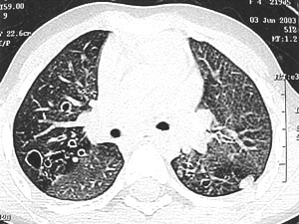
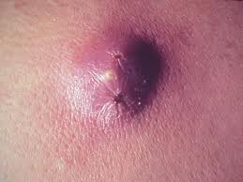
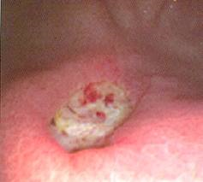
LUGARES DE INFECCIÓN

Slide 8
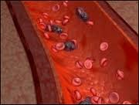
LUGARES DE INFECCIÓN

Slide 9
Medidas preventivas.
El objetivo principal de la enfermera es la prevenir las infecciones en las personas susceptibles o vulnerables. Una buena técnica de lavado de manos es la acción más importante para el profesional de la salud, el paciente, su familia y los visitantes.

Slide 10
MEDIDAS GENERALES DE PREVENCIÓN
Lavarse las manos con jabón Iop, agua y fricción antes y después del contacto directo con los usuarios.
En lo posible se asignara un cuarto privado; de no ser así, se debe garantizar que los demás usuarios no estén infectados.
El cuidado del usuario debe estar a cargo de un personal de enfermería libre de infecciones.

Slide 11
Medidas generales de prevencion ii
Primero debe ser atendido el usuario neutropénico, para disminuir riesgo de contaminación cruzada.
Es de suma importancia la higiene meticulosa de piel y boca.
Instruir que los alimentos deben ser de preferencia cocinados, evitando que consuman frutas y vegetales frescos.

Slide 12
Medidas generales de prevencion iii
No se debe permitir plantas ni flores en la habitación.
Se debe evitar fuentes de aguas estancadas, jarras con agua, vasos con prótesis dentales. los humidificadores y el equipo de terapia respiratoria deben ser cambiados diariamente las soluciones.
Tratar de evitar visitas masivas de familiares.

Slide 13
Reconocimiento oportuno de una posible infección
Suponer que cualquier cambio en el estado de salud del usuario se debe a una infección mientras no se demuestre lo contrario.
Valorar el riesgo de infección del usuario, revisando los antecedentes, y los factores predisponerte como la evolución de la enfermedad y las terapias mielosupresoras, inmunosupresoras, y antibióticas.

Slide 14
Reconocimiento oportuno de una posible infección
Valorar la piel y la mucosa en cada turno y deje constancia escrita en el registro de enfermería del usuario.
Valorar los signos vitales, incluida la temperatura, cuando menos cada cuatro horas, registrar.
Informar al médico si la temperatura aumenta, si se observan cambios en la piel, lesiones o exantemas y cualquier alteración en el nivel de la conciencia.

Slide 15
Reconocimiento oportuno de una posible infección
Se debe administrar antibióticos de manera oportuna y bajo indicaciones del medico.
Es importante la observación continua de los usuarios para detectar los efectos adversos de los antibioticos.

Slide 16
Enseñanzas del usuario.
Los esfuerzos educativos deben centrarse en los signos y síntomas de infección, que pueden incluir cualquiera de los siguientes:

Slide 17
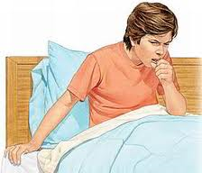
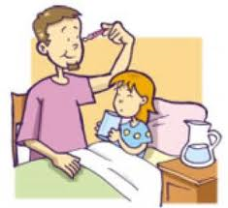
Enseñanza del usuario

Slide 18
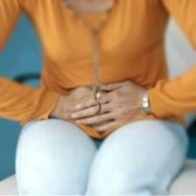
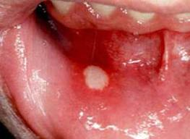
Enseñanzas del usuario

Slide 19
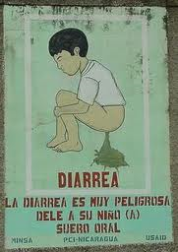
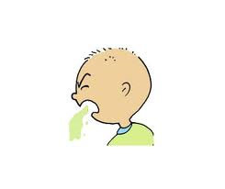
Enseñanzas del usuario

Slide 20
Enseñanzas del usuario
Debido al riesgo de shok séptico asociado con la Neutropenia, es fundamental que el usuario enfermo y su familia asuma con seriedad cualquier aumento de la temperatura y la comunique al profesional médico apropiado. La enseñanza debe ser explicita en cuanto a quien y cuando llamar e incluir una lista de números telefónicos para garantizar el acceso a la atención médica las 24hs.

Slide 21
Enseñanzas del usuario
Es importante individualizar las enseñanzas acerca de la supervivencia tomando en consideración la preparación del paciente para aprender. El contenido puede incluir
Interpretar las pruebas de laboratorios.
Calcular el recuento absoluto de neutrófilos.
La dosificación de los medicamentos.

Slide 22
Enseñanzas del usuario
Las precauciones en caso de Neutropenias
Las técnicas de lavado de manos
Practicas de higiene personal.
Actividad física
Alimentación
Practicas sexuales.

Slide 23
Conclusiones
El cuidado de enfermería de un inmunodeprimidos Infectado es complejo y difícil. Las infecciones son la causas mas común de muerte en estos pacientes.Las enfermera somos miembro fundamental y permanentes del equipo de atención de la salud y con frecuencia hacemos la diferencia entre la vida y la muerte.

Slide 24
conclusiones
El cuidado de enfermería de las infecciones exige su reconocimiento oportuno, lo que nos obliga a los profesional de la salud a mantener un alto índice de sospechas. Cualquier cambio en el estado del paciente debe deberse a una infección; la intuición de la enfermera es muy útil en ausencia de hallazgos objetivos. Dar aviso al médico y consignar la valoración en el registro del usuario son aspectos esenciales del proceso de enfermería.

Slide 25
MUCHAS
GRACIAS

